Slide 1
Обучаем дистанционно, или учебный процесс в системе дистанционного обучения
Мир меняется постоянно. Мы не первые и не последние, кому приходится переживать профессиональные трансформации вместе со временем.
… Вместе со своими учениками.
Галактионова Н. Е, руководитель ГМО учителей русского языка и литературы

Slide 2
ДИСТАНЦИОННЫЕ ОБРАЗОВАТЕЛЬНЫЕ ТЕХНОЛОГИИ
«Дистанционные образовательные технологии — это образовательные технологии, которые реализуются в основном с применением информационно-телекоммуникационных сетей при опосредованном взаимодействии обучающихся и педагогических работников (на расстоянии)».

Slide 3
Картина по стране
43% учителей испытывали сложности с выбором платформы для занятий с детьми
84% учителей считают, что их нагрузка увеличилась с переходом школ на дистанционное обучение
Из тех, кто стал пользоваться электронными онлайн-ресурсами, 47% отметили, что скорее всего продолжат пользоваться ими в будущем в своей работе
До перехода на дистанционное обучение образовательными онлайн-платформами регулярно или время от времени пользовались 64% опрошенных учителей
По данным мониторинга Лаборатории медиакоммуникаций в образовании НИУ ВШЭ, апрель 2020

Slide 4
Цифровые ресурсы (как и любые другие) обретают ценность, когда они «присвоены» и используются на практике
Важнейшие вопросы
Какими образовательными сайтами мы будем пользоваться с нашими учениками?
Буду ли я (мы с коллегами) использовать какое-то комплексное решение?
Какие цифровые ресурсы мы с учениками будем использовать в следующем году?
Какие цифровые навыки понадобятся мне и моим ученикам?

Slide 5
Платформы и инструменты
Российские образовательные платформы
Интерактивные инструменты урока
Программы для проведения вебинаров и видеоконференций

Slide 6
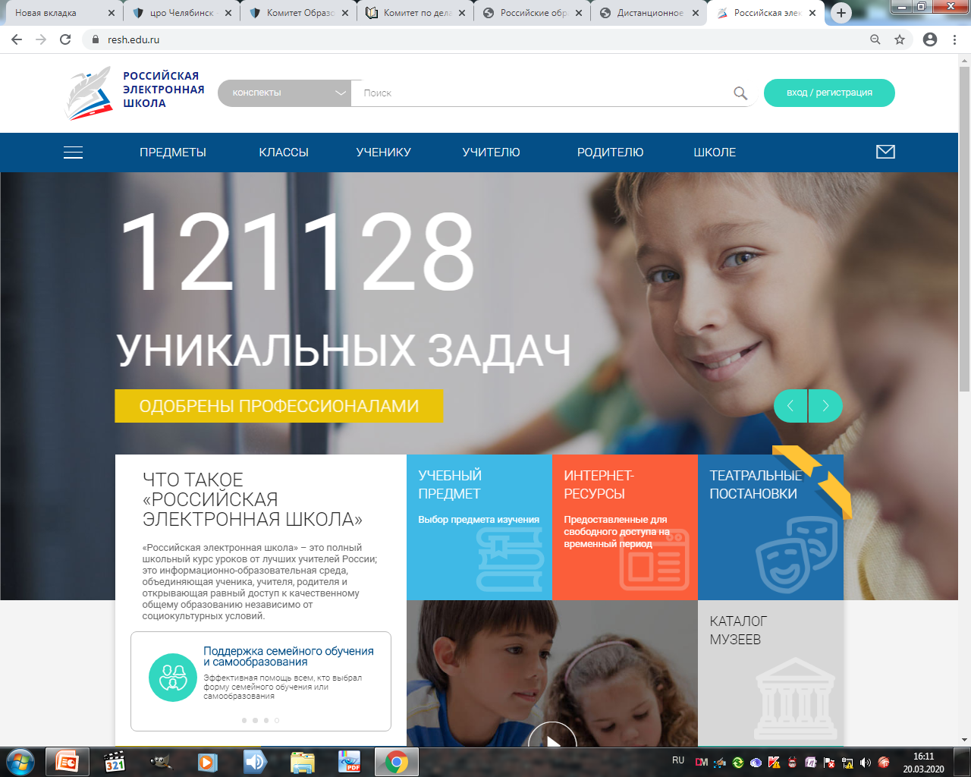
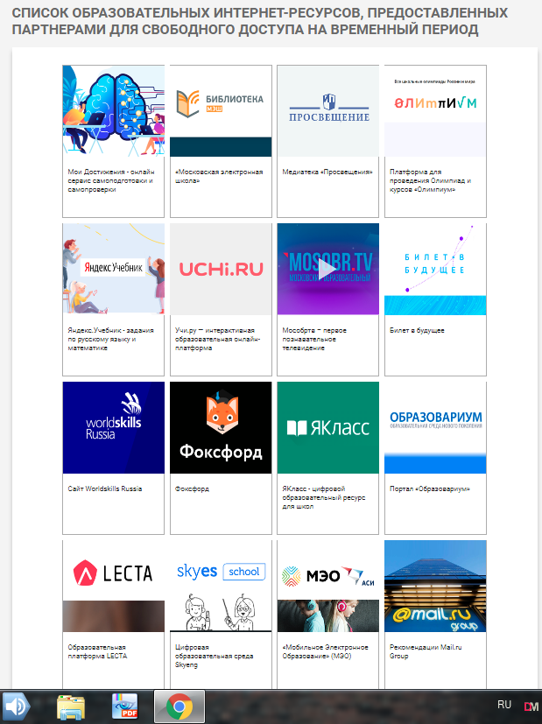
Российские образовательные платформы

Slide 7
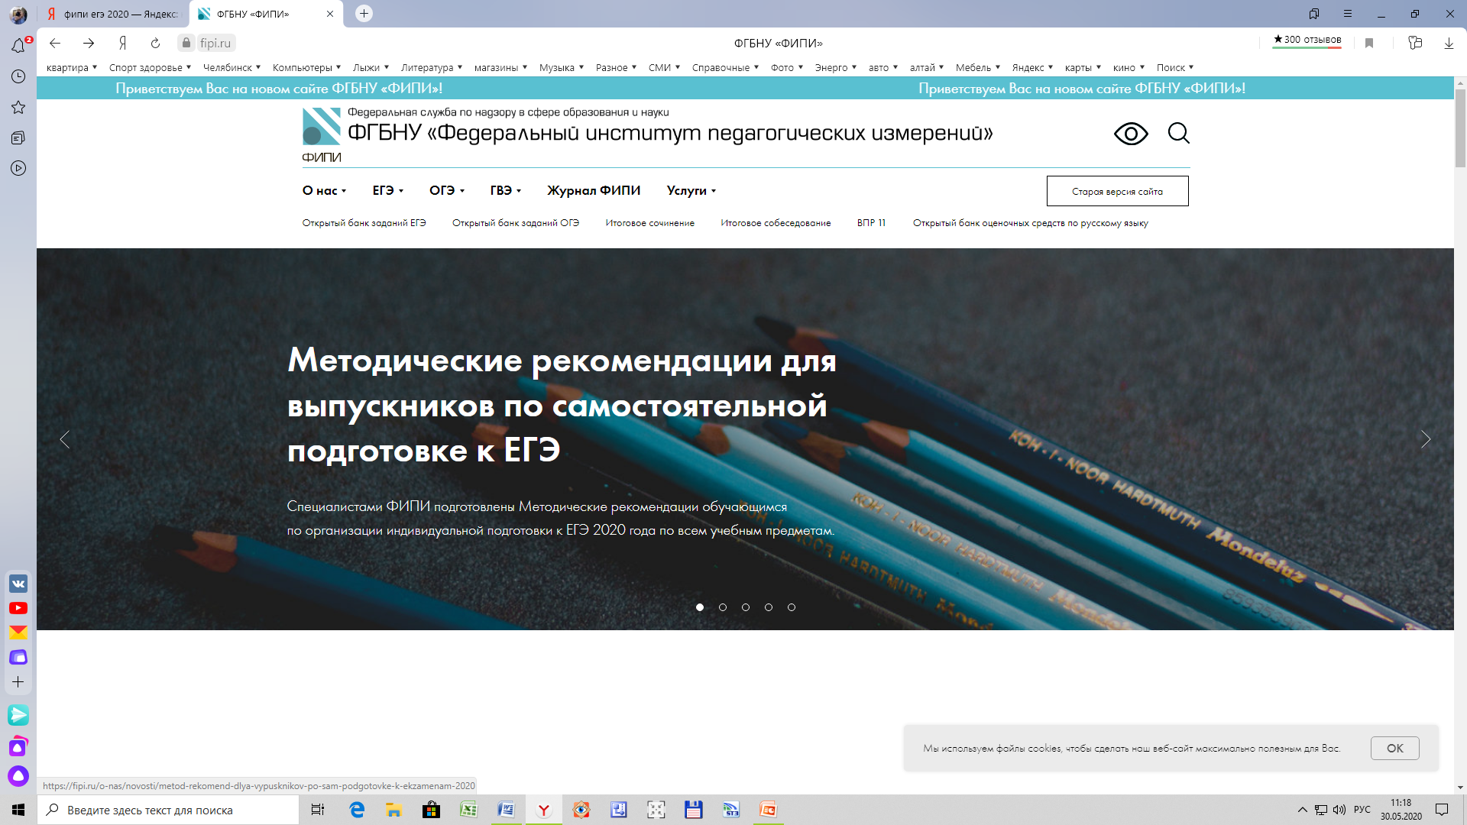
ФГБНУ «Федеральный институт педагогических измерений»

Slide 8
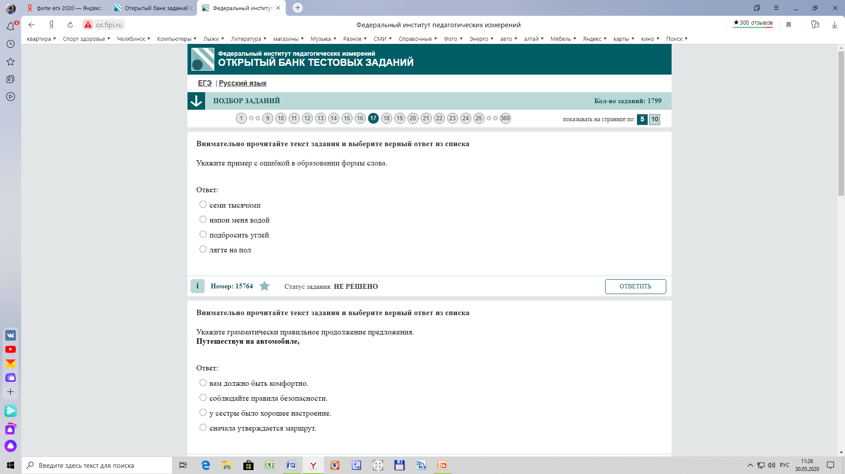
Открытый банк тестовых заданий

Slide 9
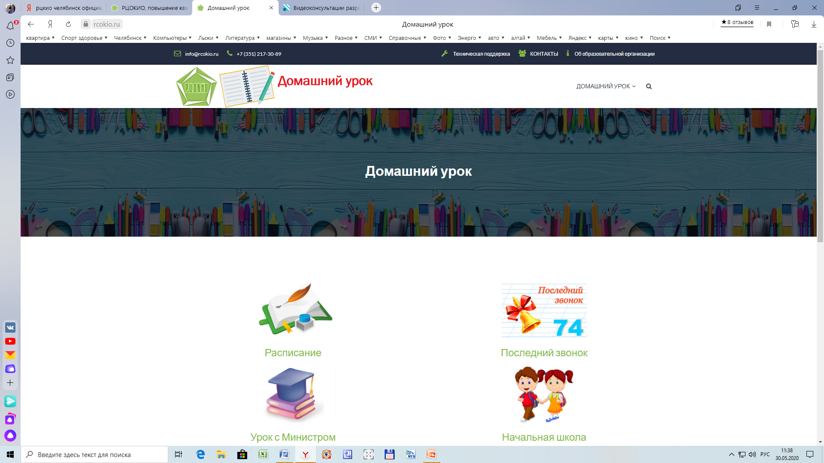
Региональный центр оценки качества и информатизации образования

Slide 10
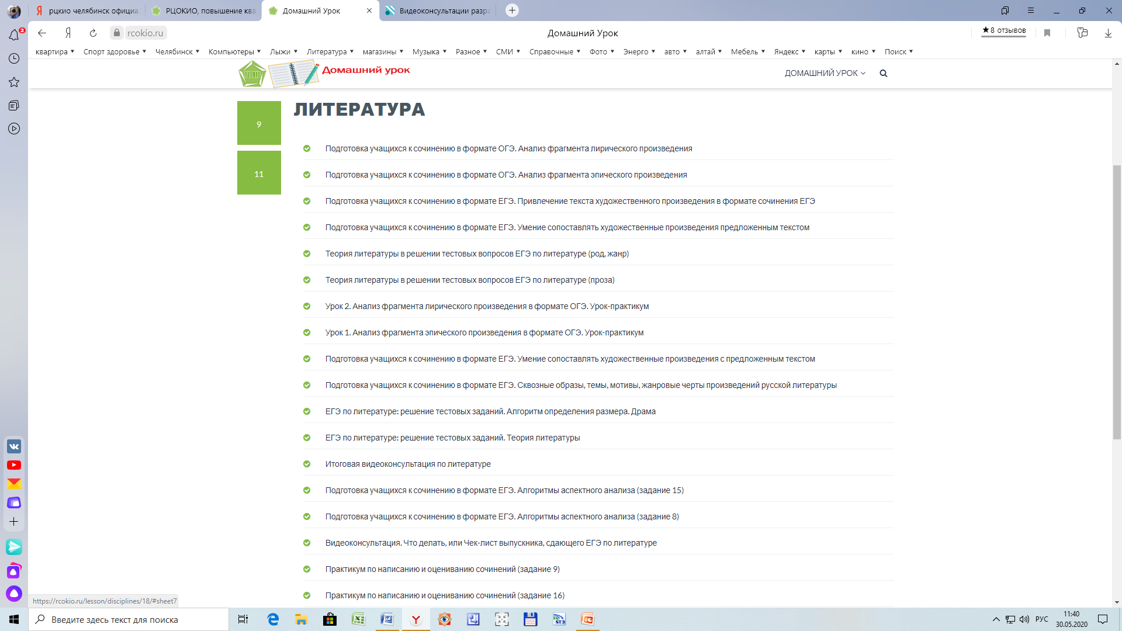

Slide 11
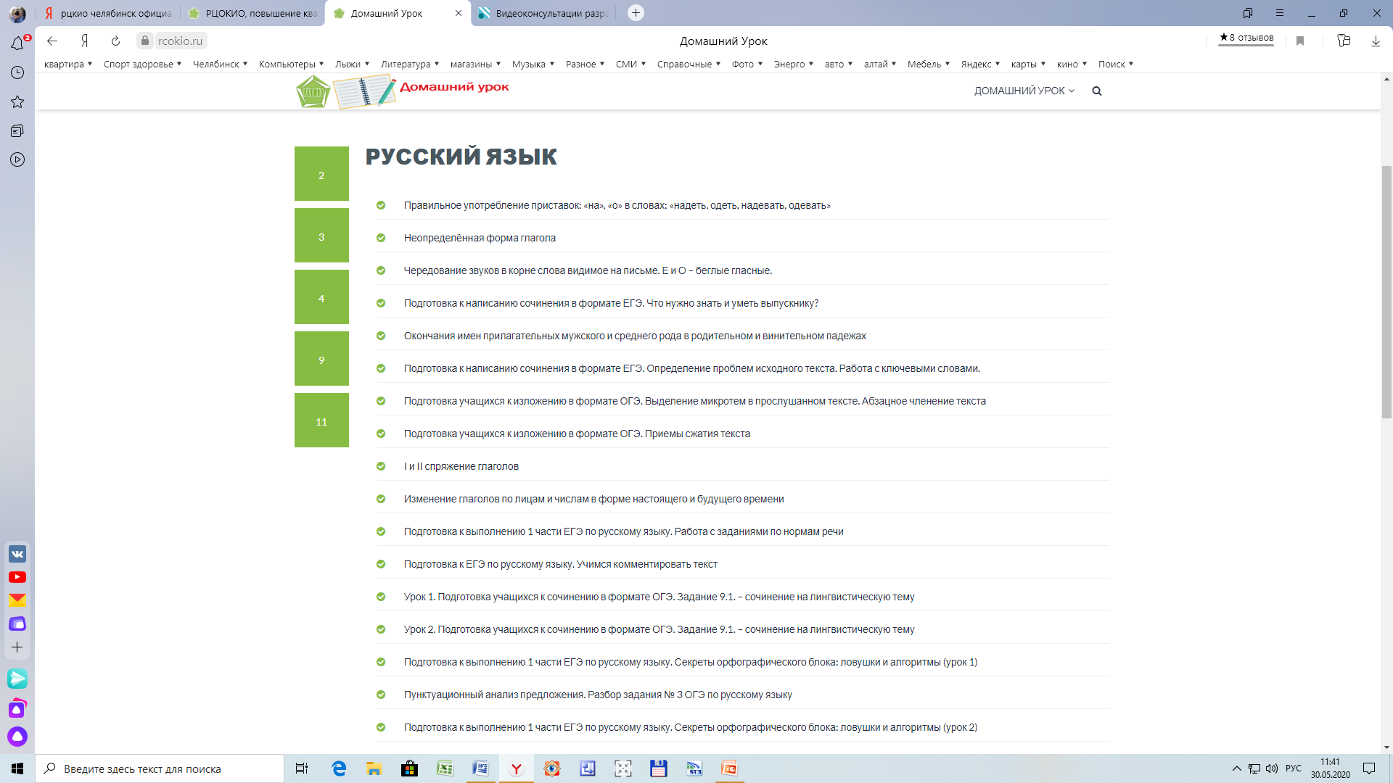

Slide 12
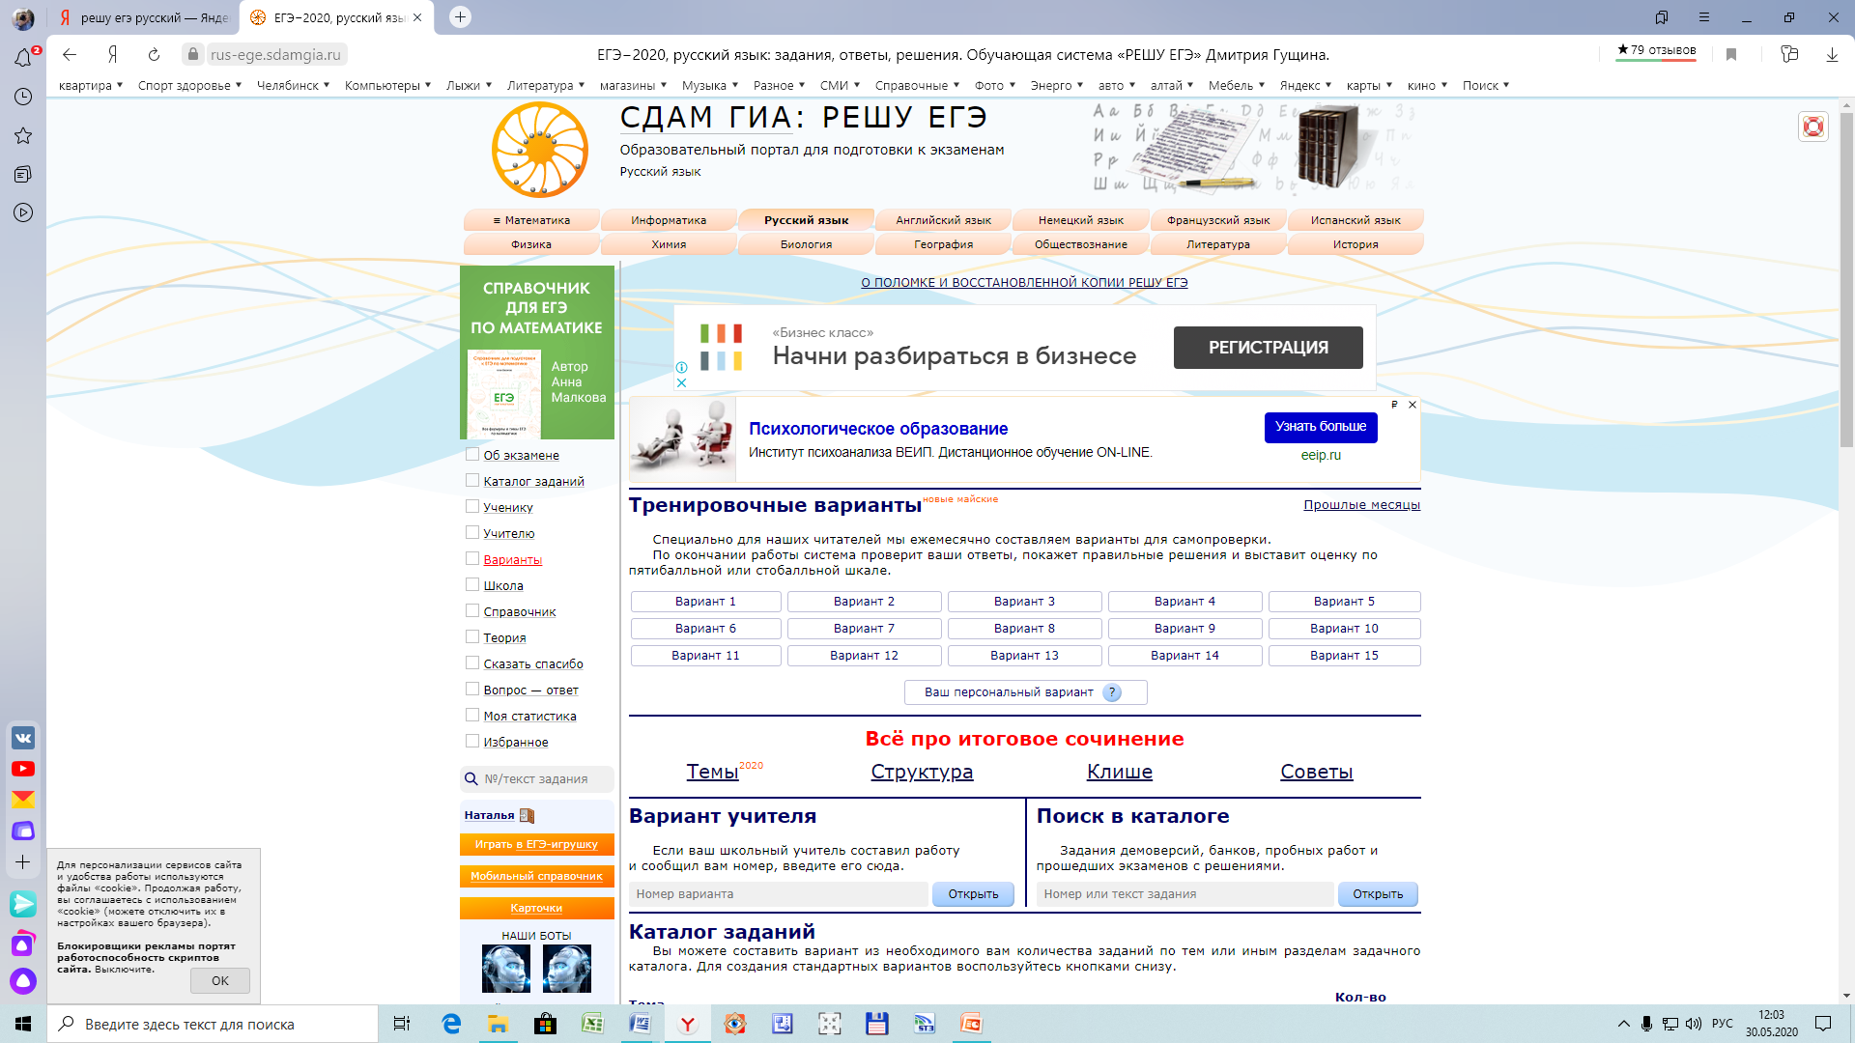
Образовательный портал для подготовки к экзаменам

Slide 13

Сервисы для организации вебинаров, видеоуроков, конференций
Zoom – это сервис для проведения видеоконференций, онлайн-встреч и дистанционного обучения школьников. Этот сервис помогает установить видео- и аудиосвязь с каждым участником. Учитель на уроке может показать презентацию, фото, видео и т.д. С помощью Zoom уроки проходят интересно и увлеченно. Дети и учитель видят друг друга, могут общаться, отвечать на поставленные вопросы.

Slide 14
.
Структура дистанционного урока
Мотивация;
инструкция;
информация;
контроль;
коммуникация и консультация

Slide 15
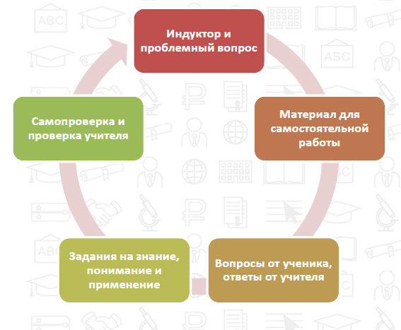

Slide 16
Нам необходимо принять вызов времени и соответствовать званию
УЧИТЕЛЯ,
современного, умного, интеллигентного, человечного.

Slide 17
Всероссийский конкурс сочинений
Тематические направления Конкурса
«И 100, и 200 лет пройдёт, никто войны забыть не сможет…»(К. Симонов): 2020 год – Год памяти и славы.
«Он гением блистал в бою любом…» (Дж. Г. Байрон): 290-летие со дня рождения А. В. Суворова.
Самый холодный материк на Земле: 200-летие открытия Антарктиды экспедицией Фаддея Беллинсгаузена и Михаила Лазарева.
Охраняя растения, охраняем жизнь: 2020 год – Международный год охраны здоровья растений.
«Чтобы жить, нужно солнце, свобода и маленький цветок» (Г.Х. Андерсен): от «зелёной» школы к «зелёной» планете.
«У математиков существует свой язык – это формулы»: 170-летие со дня рождения С. В. Ковалевской.
«Писательство – не ремесло и не занятие. Писательство - призвание» (К. Паустовский): юбилеи российских писателей.
«Книга – это духовное завещание одного поколения другому» (А. Герцен): юбилеи литературных произведений.
«Я рожден, и это всё, что необходимо, чтобы быть счастливым!» (Альберт Эйнштейн): 2018-2027 – Десятилетие детства в России.
Человек, общество и освоение новых видов энергии: 100 лет плану ГОЭЛРО.

Slide 18
Обучаем дистанционно, или учебный процесс в системе дистанционного обучения
У каждого времени свои приоритеты, сегодня от человека требуется способность быстро и эффективно осваивать новое. Научить этому ученика может только тот учитель, кому учиться нравится самому.
Галактионова Н. Е, руководитель ГМО учителей русского языка и литературы

